Slide 1
Što proučava povijest?
Nastavna tema: Uvod u povijest

Slide 2
Što proučava povijest
Povijest je znanost koja otkriva, proučava i objašnjava prošlost čovjeka od njegova postanka do danas.
Svaki povijesni događaj ima svoje uzroke, povod, tijek i posljedice.

Slide 3
Povijesni događaj
Uzroci su događaji koji su prethodili nekom povijesnom događaju.
Tijek je slijed povijesnog događaja u vremenu.
Posljedice su događaji koji su se zbili nakon nekog povijesnog događaja.
Povod – “kap koja je prelila čašu”

Slide 4
Snalaženje u vremenu
Kad učite o prošlosti uvijek je važno znati vrijeme (kad se nešto dogodilo) i mjesto (gdje se nešto dogodilo).
Povjesničari određuju mjesto i vrijeme događanja u povijesti i zato je važno naučiti kako računamo vrijeme.

Slide 5
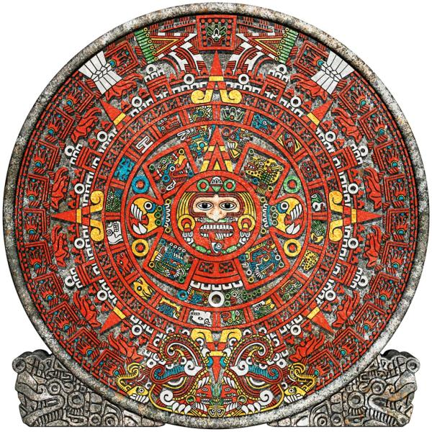
Snalaženje u vremenu
Čovjek je morao početi brojiti godine i računati vrijeme (tako su nastali prvi kalendari).
Notes:
Astečki kalendar

Slide 6
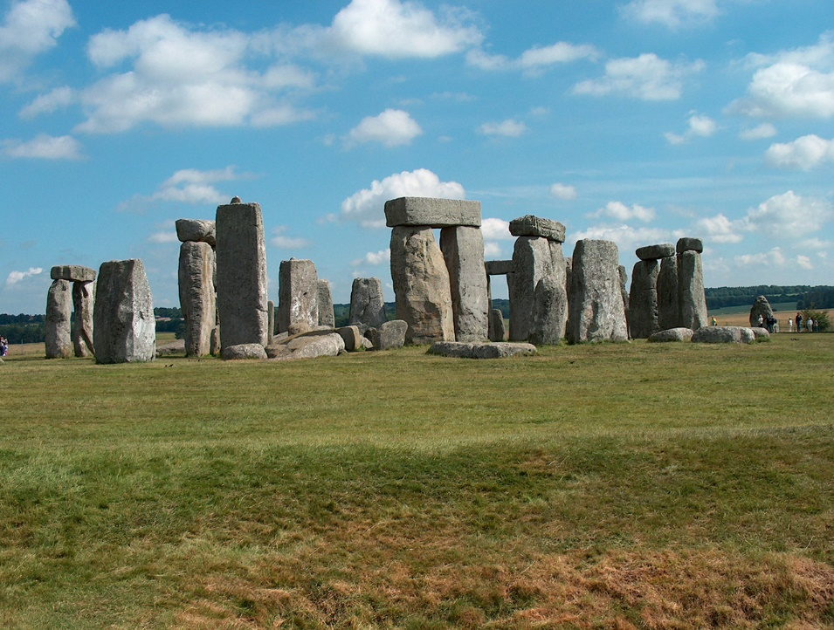
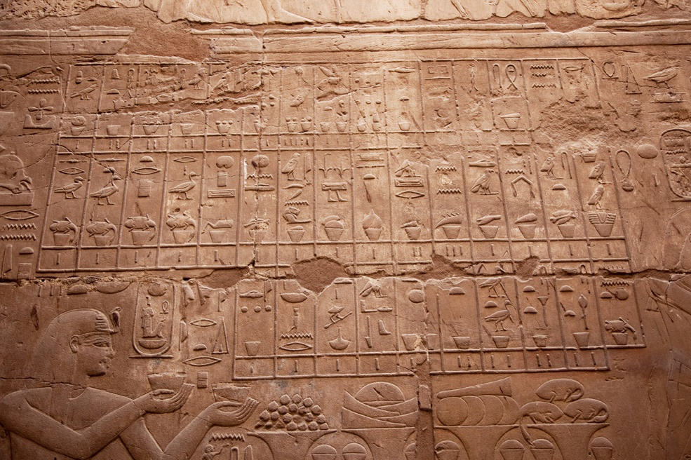
Kalendari
Notes:
Prikaz egipatskog kalendara i Stonehenge spomenika.

Slide 7
Snalaženje u vremenu
Kao početak vremena obično se uzima neki važan događaj.
Tako su nastale ere.
Različiti narodi u prošlosti su za početak svoje ere birali različite događaje.

Slide 8
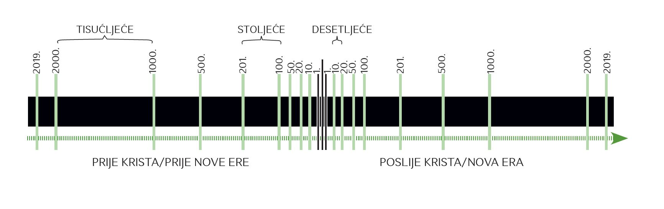
Snalaženje u vremenu
Godine nakon i prije Kristova rođenja ne broje se na isti način.
Godine prije njegova rođenja broje se unatrag.
Crte ili lente vremena najlakši su prikaz računanja godina.

Slide 9
Ere
Stari su narodi na različite načine mjerili vrijeme i određivali svoju nultu godinu.
Tako govorimo o rimskoj eri, grčkoj eri, židovskoj eri i muslimanskoj eri.

Slide 10
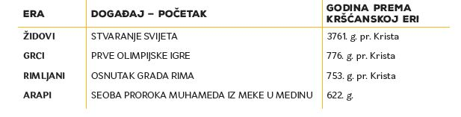
Ere

Slide 11

Era računala
Masovna uporaba računala sigurno je obilježila naše vrijeme.
Zato često kažemo da živimo u eri računala.

Slide 12
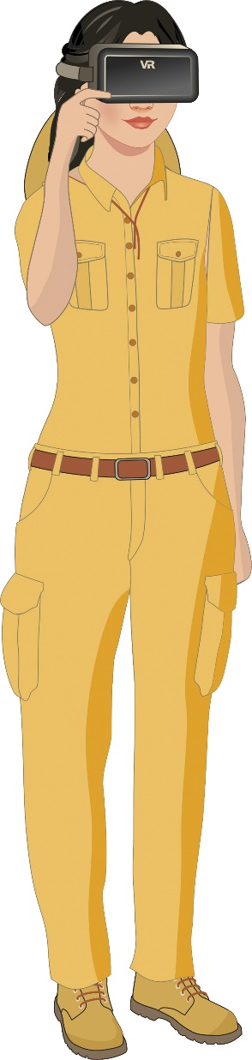
Povijesna razdoblja
Cjelokupna povijest čovječanstva podijeljena je na nekoliko razdoblja.
Osnovna podjela vezana je za pronalazak pisma.

Slide 13
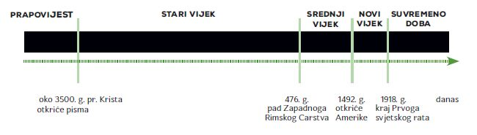
Povijesna razdoblja

Slide 14

Snalaženje u prostoru
U proučavanju prošlosti vrlo je važno i snalaženje u prostoru.
Povjesničari primjenjuju znanja iz geografije.
Koriste se i tzv. slijepe karte.
Zbirka zemljovida naziva se atlas.

Slide 15
UPAMTIMO
Uzrok, povod, tijek i posljedica
Vrijeme i mjesto događaja
Kalendar
Era
Crta (lenta) vremena
Povijesna razdoblja
Povijesni zemljovid
Atlas

Slide 16
Ponavljanje
Što je lenta vremena?
Izradite lentu vremena i upišite na nju kad su živjeli vaši predci.
Što je era? Koliko različitih era poznajete?
Na koja razdoblja se dijeli prapovijesno doba, a na koja povijesno doba?
Što je atlas?

